Slide 1











DANIEL DALBELO NEVES
Jogos
COMEÇAR

Slide 2





ARMAZENAMENTO/ORGANIZAÇÃO
Próximo slide ->

Slide 3
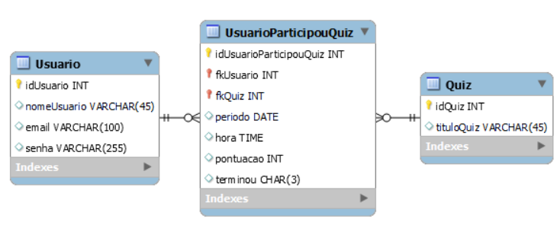
MODELAGEM
Próximo slide ->

Slide 4


WEBSITE E MÁQUINA VIRTUAL
Próximo slide ->

Slide 5


Por quê?
Valores
Dificuldades
Superações
Próximo slide ->

Slide 6

OBRIGADO POR JOGAR PELA ATENÇÃO
Agradecimentos:
Luiz Felipe Candido Mendonça (ADS C) por ter me ajudado com o entendimento da API web-data-viz;
Igor Daniel Mamani (ADS C) por ter me ajudado com o entendimento da API web-data-viz;
Naomi Yumi Calisto (ADS B) por ter me ajudado com o entendimento da API web-data-viz;
Lucas Godoi (ADS A) por ter me ajudado com o entendimento da API web-data-viz;
Henri por ter me ajudado com o treino da apresentação;
Meus pais, Marcos e Ana por terem me incentivado com a realização do projeto e, além disso, por estarem comigo, já que sem eles sei que não conseguiria terminar.
FIM

